Slide 1


الوحدة الـرابعـة - الـدوال
الدرس السادس : تكوين الدوال

Slide 2



صفحة$319$
سوف نتعلم اليوم :
تحليل العبارات اللفظية
تحليل التمثيلات البيانية
تحليل الجداول

Slide 3
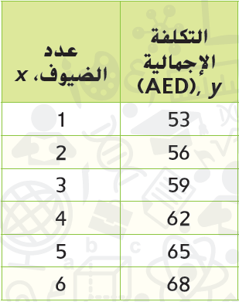





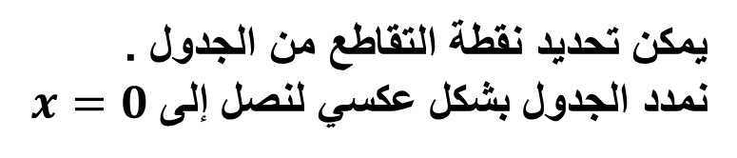






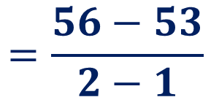

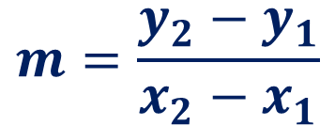

صفحة$319$
$$m=\frac{y_{2}−y_{1}}{x_{2}−x_{1}}$$
$$=\frac{56−53}{2−1}$$
$$=3$$
نختار النقطة $\left(1,53\right)$ لتحديد التقاطع
$$y=mx+b$$
المعادلة :
$$y=3x+b$$
$$53=3( 1 )+b$$
$$y=3x+b$$
$$y=3x+50$$
$$53=3+b$$
$$b=53−3$$
يمكن تحديد نقطة التقاطع من الجدول .
نمدد الجدول بشكل عكسي لنصل إلى $x=0$
$$b=50$$

Slide 4
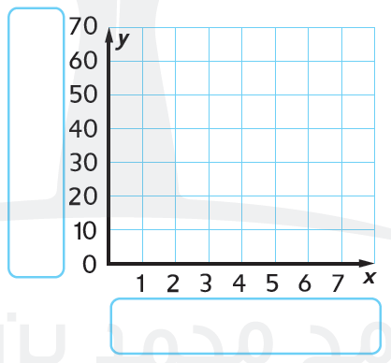
صفحة$319$
التكلفة الإجمالية
عدد الضيوف
يمكن أن نلاحظ أن الخط البياني يتقاطع مع المحور $y$ عند $50$
أي أن رسم المجموعة الذي تفرضه حلبة التزلج هو $50 AED$

Slide 5
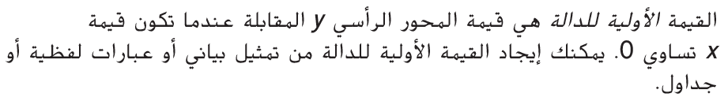
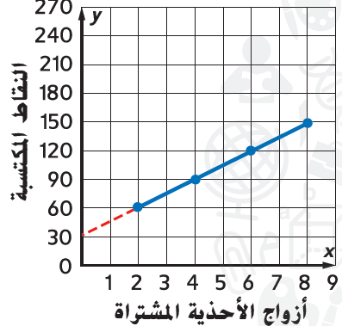

صفحة$320$

Slide 6
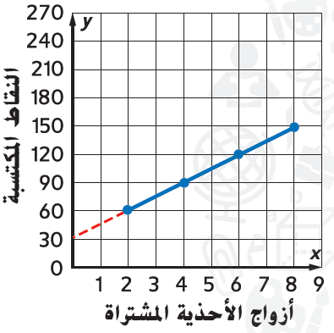
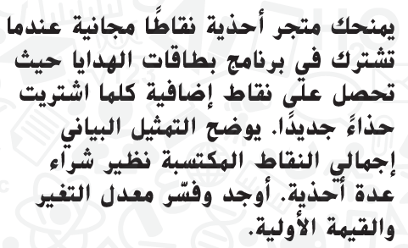




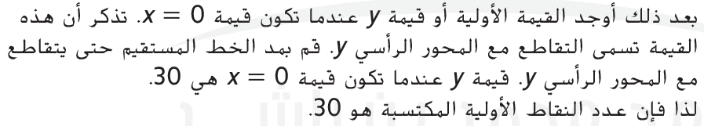
صفحة$320$

Slide 7
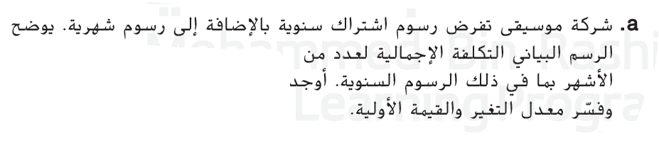
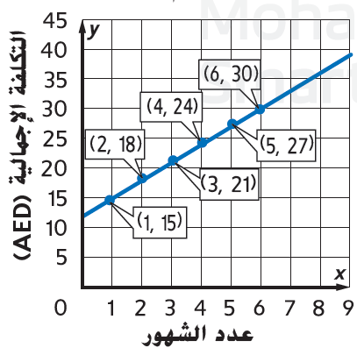



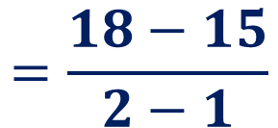
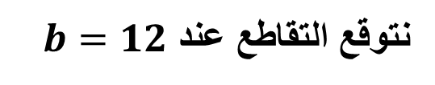


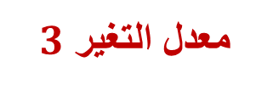
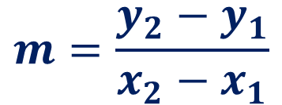







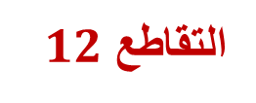
صفحة$320$
معدل التغير - الميل
$$m=\frac{y_{2}−y_{1}}{x_{2}−x_{1}}$$
$$=\frac{18−15}{2−1}$$
$$y=mx+b$$
$$=3$$
$$y=3x+b$$
نتوقع التقاطع عند $b=12$
لتحديد التقاطع مع $y$ يمكن تمديد الخط البياني .
يمكن التحقق من ذلك باختيار نقطة من النقاط مثلا $\left(1,15\right)$ والتعويض بالمعادلة
$$15−3=b$$
$$y=3x+b$$
$$y=3x+12$$
$$15=3(1)+b$$
المعادلة :
$$b=12$$
$$15=3+b$$
أي الرسوم السنوية $12 AED$
التقاطع $12$
أي الرسوم الشهرية $3 AED$
معدل التغير $3$
التفسير :

Slide 8
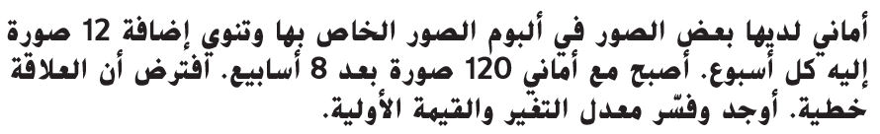

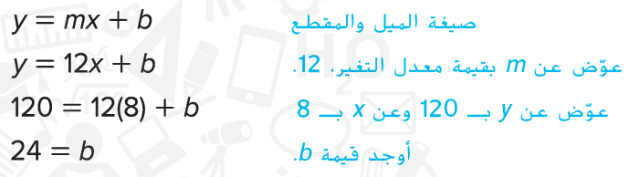

صفحة$321$

Slide 9
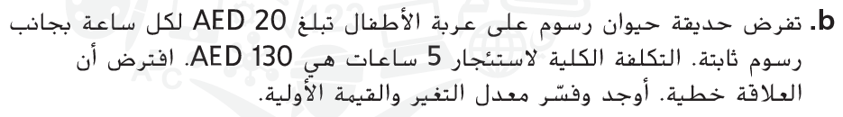









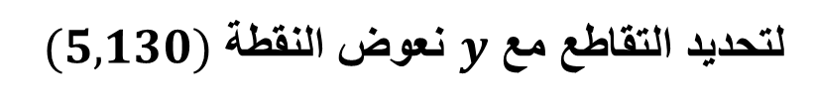

صفحة$321$
تعني : $20 AED$ كلفة الساعة الواحدة
$$m=20$$
معدل التغير - الميل
$$y=mx+b$$
نكتب المعادلة بصيغة الميل و المقطع :
$$y=20x+b$$
لتحديد التقاطع مع $y$ نعوض النقطة $(5,130)$
$$130=20(5)+b$$
$$130=100+b$$
المعادلة :
$$130−100=b$$
$$b=30$$
$$y=20x+30$$
تعني : $30 AED$ رسوم ثابتة

Slide 10
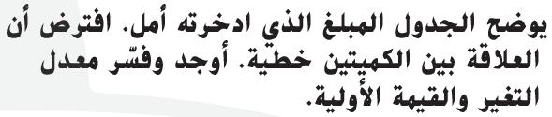
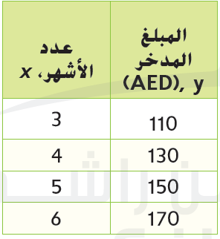
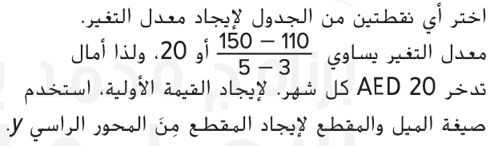
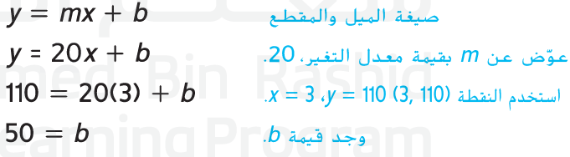
صفحة$321$

Slide 11
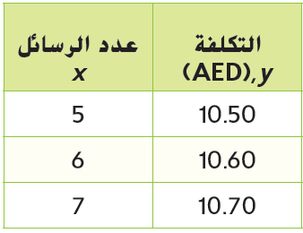
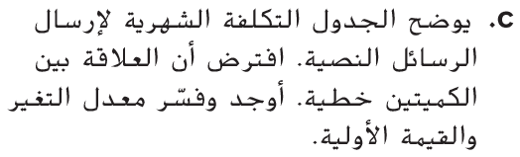


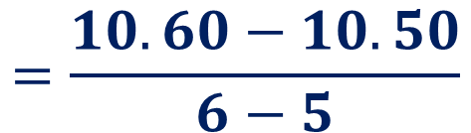




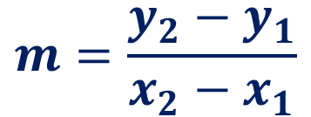





صفحة$322$
$$m=\frac{y_{2}−y_{1}}{x_{2}−x_{1}}$$
$$=\frac{10.60−10.50}{6−5}$$
$$=0.1$$
$0.1 AED$ كلفة الرسالة الواحدة
التفسير :
$$y=0.1x+b$$
نختار النقطة $\left(5,10.50\right)$ لتحديد التقاطع
$$10.5=0.1( 5 )+b$$
$$10.5=0.5+b$$
المعادلة :
$$10.5−0.5=b$$
$$b=10$$
$$y=0.1x+10$$
$10 AED$ الرسوم الشهرية الثابتة
التفسير :

Slide 12

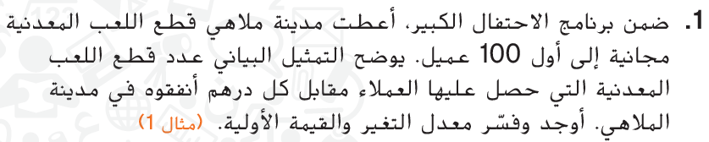
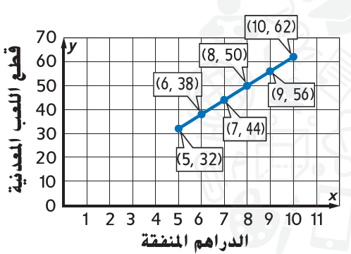

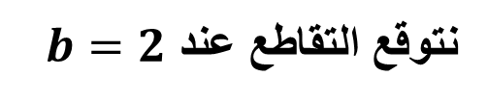


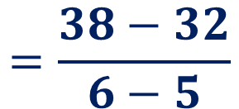










صفحة$322$
معدل التغير - الميل
$$m=\frac{y_{2}−y_{1}}{x_{2}−x_{1}}$$
$$=\frac{38−32}{6−5}$$
$$=6$$
$6$ قطع معدنية ، مقابل انفاق درهم واحد
التفسير :
$$y=mx+b$$
$$y=6x+b$$
المعادلة :
نتوقع التقاطع عند $b=2$
لتحديد التقاطع مع $y$ يمكن تمديد الخط البياني .
يمكن التحقق من ذلك باختيار نقطة من النقاط مثلا $\left(5,32\right)$ والتعويض بالمعادلة
$$y=6x+2$$
$$32−30=b$$
$$y=6x+b$$
$$32=6(5)+b$$
$2$ قطعة معدنية مجانية
التفسير :
$$b=2$$
$$32=30+b$$

Slide 13
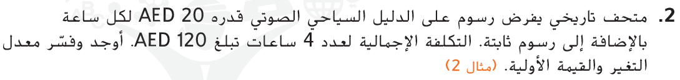









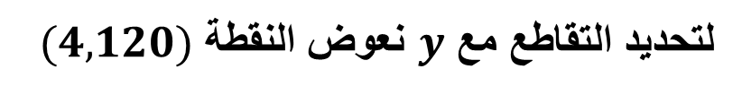

صفحة$322$
تعني : $20 AED$ كلفة الساعة الواحدة
$$m=20$$
معدل التغير - الميل
$$y=mx+b$$
نكتب المعادلة بصيغة الميل و المقطع :
$$y=20x+b$$
لتحديد التقاطع مع $y$ نعوض النقطة $(4,120)$
$$120=20(4)+b$$
$$120=80+b$$
المعادلة :
$$120−80=b$$
$$b=40$$
$$y=20x+40$$
تعني : $40 AED$ رسوم ثابتة

Slide 14
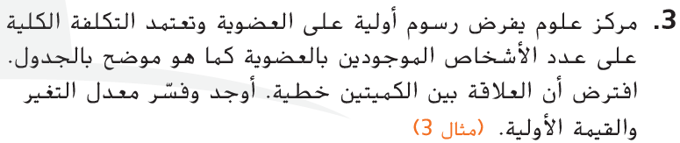
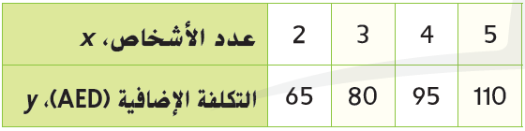


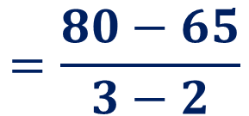



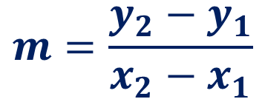





صفحة$322$
معدل التغير - الميل
الكلية
$$m=\frac{y_{2}−y_{1}}{x_{2}−x_{1}}$$
$$=\frac{80−65}{3−2}$$
$$=15$$
$15 AED$ التكلفة الإضافية لكل شخص
التفسير :
$$y=15x+b$$
نختار النقطة $\left(2,65\right)$ لتحديد التقاطع
$$65=15( 2 )+b$$
$$65=30+b$$
$$65−30=b$$
$$b=35$$
المعادلة :
$35 AED$ الرسوم الأولية للعضوية
$$y=15x+35$$

Slide 15


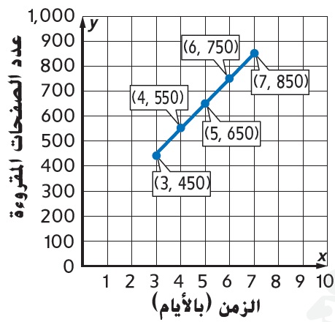



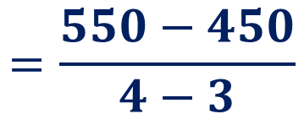
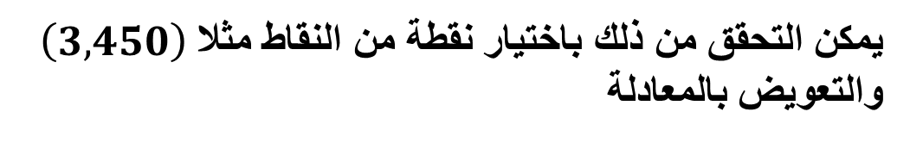




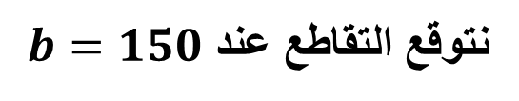





صفحة$323$
معدل التغير - الميل
$$m=\frac{y_{2}−y_{1}}{x_{2}−x_{1}}$$
$$=\frac{550−450}{4−3}$$
$$=100$$
يقرأ المعلم $100$ صفحة أمام الفصل كل يوم
التفسير :
نتوقع التقاطع عند $b=150$
لتحديد التقاطع مع $y$ يمكن تمديد الخط البياني .
يمكن التحقق من ذلك باختيار نقطة من النقاط مثلا $\left(3,450\right)$
والتعويض بالمعادلة
$$450−300=b$$
$$y=100x+b$$
$$b=150$$
$$450=100(3)+b$$
كان المعلم قد قرأ $150$ صفحة من قبل
التفسير :
$$450=300+b$$
$$y=100x+150$$
المعادلة :

Slide 16
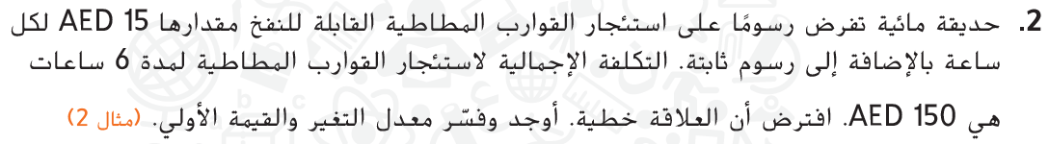









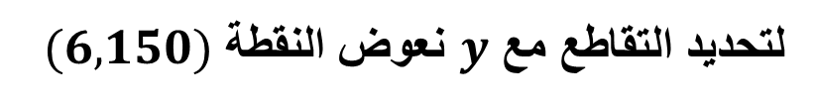

صفحة$323$
تعني : $15 AED$ كلفة الساعة الواحدة
$$m=15$$
معدل التغير - الميل
$$y=mx+b$$
نكتب المعادلة بصيغة الميل و المقطع :
$$y=15x+b$$
لتحديد التقاطع مع $y$ نعوض النقطة $(6,150)$
$$150=15(6)+b$$
$$150=90+b$$
$$150−90=b$$
المعادلة :
$$b=60$$
تعني : $60 AED$ رسوم ثابتة
$$y=15x+60$$

Slide 17
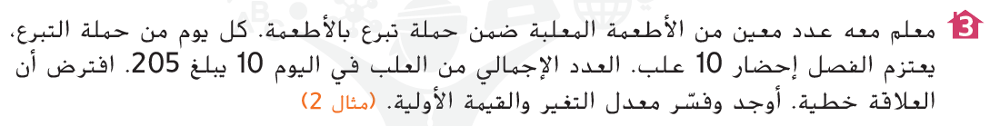











صفحة$323$
تعني : سيحضر الفصل $10$ علب كل يوم
$$m=10$$
معدل التغير - الميل
$$y=mx+b$$
نكتب المعادلة بصيغة الميل و المقطع :
$$y=10x+b$$
لتحديد التقاطع مع $y$ نعوض النقطة $(10 , 205)$
$$205=10(10)+b$$
$$205=100+b$$
$$205−100=b$$
المعادلة :
$$b=105$$
$$y=10x+105$$
تعني : كان مع المعلم $105$ علبة

Slide 18
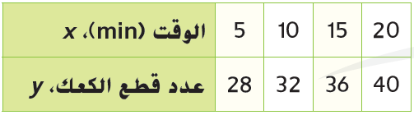
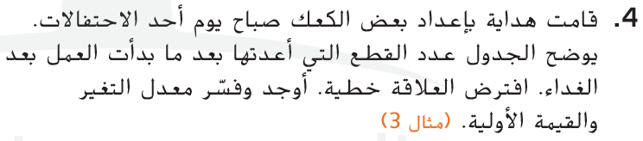


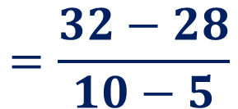



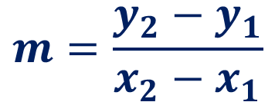





صفحة$323$
معدل التغير - الميل
$$m=\frac{y_{2}−y_{1}}{x_{2}−x_{1}}$$
$$=\frac{32−28}{10−5}$$
$$=0.8$$
يمكنها انجاز $0.8$ من قطع الكعك كل دقيقة
التفسير :
$$y=0.8x+b$$
نختار النقطة $\left(5,28\right)$ لتحديد التقاطع
$$28=0.8( 5 )+b$$
$$28=4+b$$
$$28−4=b$$
المعادلة :
$$b=24$$
$$y=0.8x+24$$
كانت قد أعدت $24$ قطعة كعك في الصباح

Slide 19


صفحة$323$

Slide 20



صفحة$324$

